Slide 1
2016 MIAC
HTML & CSS Basic
By 李晓芸

Slide 2
2016 MIAC
HTML
CSS
JavaScript
内容结构
外观样式
行为

Slide 3
2016 MIAC
欲善其事，先利其器：
编辑器：Sublime Text， VScode， Webstorm…
调试环境：Chrome，Firefox，… （开发者工具F12）

Slide 4
2016 MIAC
HTML BASIC

Slide 5
2016 MIAC
What is HTML？
超文本标记语言（英语：HyperText Markup Language，简称：HTML）是一种用于创建网页的标准标记语言。
网页浏览器可以读取HTML文件，并将其渲染成可视化网页。
维护HTML和CSS标准的组织万维网联盟（W3C）

Slide 6
2016 MIAC
发展历史
HTML： 由IETF（互联网工程任务组）发布HTML，并非标准
HTML 2.0： 1995年作为官方标准语言发布（IETF）
HTML 3.2，HTML 4.0，HTML 4.01：W3C推荐标准
XHTML：基于XML的XHTML（使用严格的语法规范）
HTML 5.0：HTML最新的修订版本，2014年10月由W3C完成标准制定

Slide 7
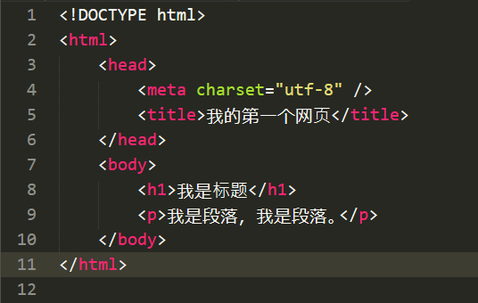
2016 MIAC
先来看一个小栗子
<!DOCTYPE html>
描述文档类型
Html标签

Slide 8
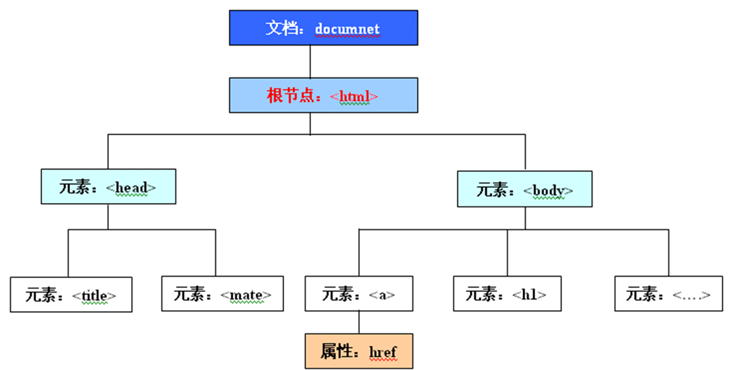
2016 MIAC
HTML是描述网页中的内容和结构
用一个开标签和一个闭标签（尖括号对）
<h1>我是标题</h1>
一个标签称为一个元素
<p>I am a paragraph</p>
Html对空格不敏感
Html的结构是树（划重点！）

Slide 9
2016 MIAC
<html> 与 </html>
告诉浏览器文档的开始点和结束点
<head>与</head>
描述网页的头部信息，包括文档的标题、在 Web 中的位置以及和其他文档的关系，不显示在网页正文里
<body>与</body>
网页的正文，包含如：文本、超链接、图像、表格和列表等信息。

Slide 10
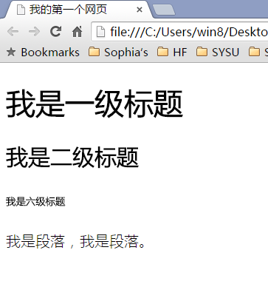
2016 MIAC
头部信息<head></head>
<title>标题</title>
<meta>元信息
定义了与文档相关联的键/值对
<meta name=“description“
content=“introduction of SYSU" />
<meta charset=“utf-8” /> （utf-8为较常用的中文编码方式）
外部样式表和js脚本链接等等

Slide 11
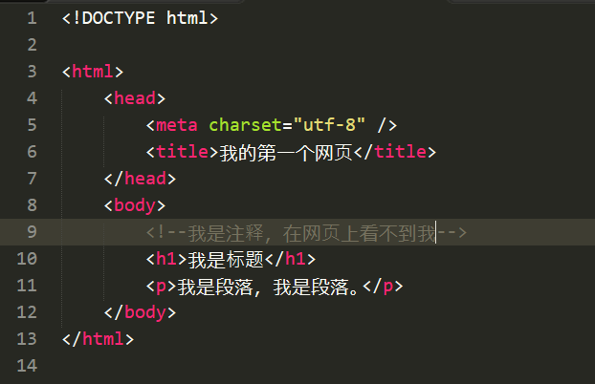
2016 MIAC
注释<!-- … -->

Slide 12
2016 MIAC
Html元素
块元素（block element）：
总是在新的一行上开始
可控制宽高
可以容纳其他块元素和内联元素
<p><h1><ul><li><div>….
内联元素（inline element）：
和其他元素都在一行上
只能容纳文本和其他内联元素
<a><br/><img><span>…

Slide 13
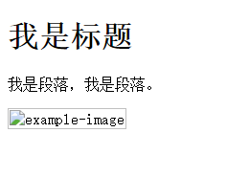
2016 MIAC
<a href=“#”></a> 超链接
<img src=“example.jpg” alt=“example-image” />
URL：
绝对路径：www.baidu.com E://music/
相对路径：./desktop/example.jpg

Slide 14
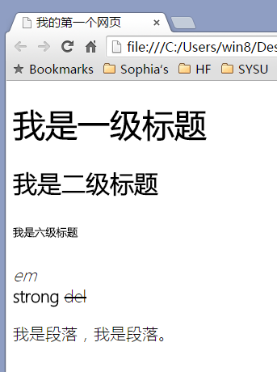
2016 MIAC
易错：
<h1>…<h6>（结构化信息！！！）
下列元素慎用！
<em></em>
<strong></strong>
<del></del>

Slide 15
2016 MIAC
自行学习：
列表：ul ol dl
表格：table tr th td
表单：fieldset legend input
定义：dl dt dd

Slide 16
2016 MIAC
CSS BASIC

Slide 17
2016 MIAC
What is CSS？
层叠样式表（Cascading Style Sheets）
一种用来为结构化文档（如HTML文档或XML应用）添加样式（字体、间距和颜色等）的计算机语言
目前最新版本是CSS2.1，为W3C的推荐标准。CSS3现在已被大部分现代浏览器支持，而下一版的CSS4仍在开发过程中
https://zh.wikipedia.org/wiki/%E5%B1%82%E5%8F%A0%E6%A0%B7%E5%BC%8F%E8%A1%A8
http://www.adobe.com/cn/devnet/dreamweaver/articles/why_css.html

Slide 18
引入样式表
2016 MIAC
外部样式表：<link rel=“styesheet” type=“text/css”
href=“example.css”>
内部样式：
行内（内联）<p style=“color: red”>
内部样式表 <style>
p { color: red ; }
</style>

Slide 19
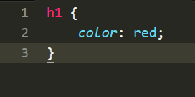
2016 MIAC
定义样式表
基本语法：
Selector {
property: value;
}

Slide 20
2016 MIAC
选择器
1、通配符 *
2、html元素类型 h1
3、id和类选择器 #id .class
4、元素的后代 p span
5、子对象 p > span
6、相邻 h1 + p
7、属性选择器 E[attr$=val]
8、组合选择器 h1, p
https://www.w3.org/TR/REC-CSS2/selector.html

Slide 21
2016 MIAC
选择器优先级
直接写属性： （1，0，0，0） 1000
Id选择器： （0，1，0，0） 0100
Class选择器： （0，0，1，0） 0010
元素选择器： （0，0，0，1） 0001
特异值越高越优先
！important 拥有最高优先权

Slide 22
常见属性
2016 MIAC
颜色属性（color： red）
颜色名，例：white
rbb(red, green, blue) e.g：rgb(255 ,255,255)
Rgba e.g：rgba(5,5,5,0.5)
#RRGGBB e.g：#FFF 或#FFFFFF

Slide 23
2016 MIAC
常见属性
字体属性（font）
font-family Arial, Microsoft YaHei, sans-serif
font-size pt, px, em, %
font-weight bold, normal
…

Slide 24
2016 MIAC
长度单位：
相对长度单位：
px:像素pixels
em:当前对象内文本的 字体尺寸
ex：字母x的高度
%:百分比
绝对长度单位：
in英寸 cm厘米 mm毫米
pt：点points
pc：皮卡picas

Slide 25
2016 MIAC
常见属性
背景属性（background）
background-color
background-size
background-image url(‘xxx.jpg’)
background-repeat repeat-x, repeat-y,
no-repeat , repeat(default)
background-position left, center
Background-attachment fixed
…

Slide 26
2016 MIAC
常见属性
文字属性（text）
text-align left, right, center
line-height
text-decoration
letter-spacing
color
……
其余属性（自行学习）
Border
list-style
…

Slide 27
2016 MIAC
若讲的有什么错误，欢迎大家来指正><

Slide 28

2016 MIAC
今天讲的其实都不太难
很多东西懂了就好
如果有什么不记得的属性或标签可以直接在w3c上面查
最重要的还是理解网页的组成 && 自主学习

Slide 29
2016 MIAC
Q&A

